Slide 1
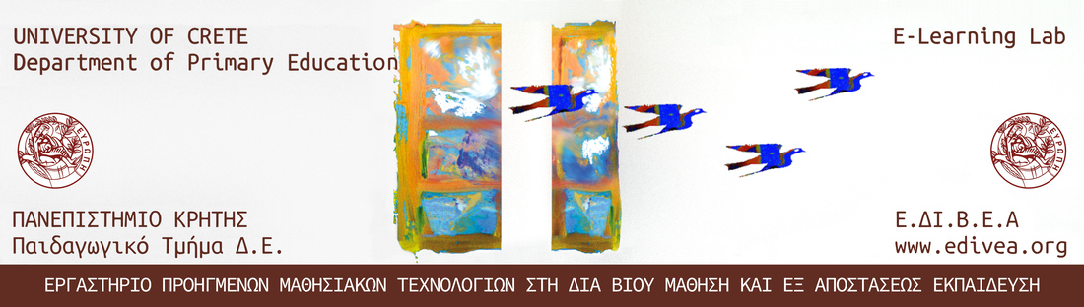
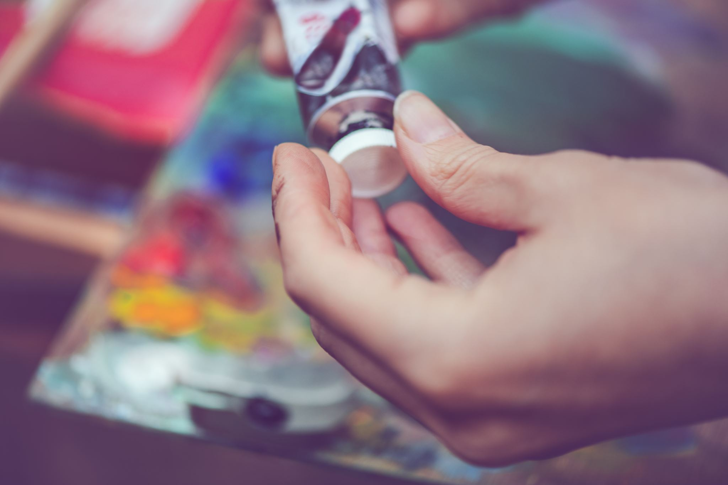
Πρόγραμμα Μεταπτυχιακών Σπουδών:
"Επιστήμες της Αγωγής - Εξ αποστάσεως Eκπαίδευση με τη χρήση των ΤΠΕ (E-learning)"
Σχεδιασμός, υλοποίηση και αποτίμηση εκπαιδευτικού υλικού για τη διαθεματική προσέγγιση της διαφορετικότητας μέσω της Τέχνης, με τη μεθοδολογία της εξ αποστάσεως εκπαίδευσης, σε μαθητές Α' Δημοτικού, με τίτλο: "Με πινέλα και με φαντασία, βάζουμε στη διαφορετικότητα τελεία!"
Νικολαΐδου Αλεξάνδρα
Επιτροπή Κρίσης ΜΔΕ
Χρηστίδης Κ. Αναστασιάδης Π. Μανούσου Ε.
Ρέθυμνο, Νοέμβριος 2023

Slide 2

Στην τριμελή επιτροπή επίβλεψης:
Καθηγητή ΠΤΔΕ, Αναστασιάδη Παναγιώτη
Μέλος ΕΕΠ του ΠΤΔΕ, Χρηστίδη Κωνσταντίνο
Μέλος ΣΕΠ του ΕΑΠ, Μανούσου Ευαγγελία
Στα μέλη της ομάδας μου
Στους μαθητές μου
Στην οικογένειά μου
Ευχαριστίες...

Slide 3

Σκοπός εργασίας
Η ευαισθητοποίηση μαθητών Α' Δημοτικού στο θέμα της διαφορετικότητας, μέσω μιας ολοκληρωμένης διδακτικής παρέμβασης, με επίκεντρο τη δημιουργία διαδραστικού εκπαιδευτικού υλικού για τη διαθεματική διδασκαλία χαρακτηριστικών δειγμάτων Τέχνης.
Με βάση:
τις αρχές
τη μεθοδολογία
της εξαε

Slide 4

2. Συνεισφορά εργασίας 1/2
Πολυπολιτισμικότητα
Διαχείριση διαφορετικού στοιχείου στην παρέα, στην τάξη, στο σχολείο
Συνδυασμός των οφελών που προσφέρει η Τέχνη, με αυτά ενός καινοτόμου εκπαιδευτικού υλικού
Διάθεση του εκπαιδευτικού υλικού σε συναδέλφους για αξιοποίηση ως δράση τμήματος/σχολ.μονάδας
Εμπλουτισμός της ερευνητικής βιβλιογραφίας για το συγκεκριμένο ζήτημα.
Μαθησιακές Δυσκολίες
Ανομοιογένεια

Slide 5
2. Συνεισφορά εργασίας - Πώς; 2/2
Διαθεματικότητα
Τέχνη
Εξ Αποστάσεως Εκπαίδευση
Προσέγγιση θέματος ολιστικά, υπό τη σκοπιά ποικίλων γνωστικών αντικειμένων (Greer, 2019)
Συνδυασμός πολλαπλών ειδών νοημοσύνης για ερμηνεία-δημιουργία (Μέγα, 2011)
Όλοι ανεξαιρέτως έχουν δικαίωμα στη μάθηση (Λιοναράκης και συν., 2020)
Συμπερίληψη

Slide 6

3. Ερευνητικά ερωτήματα 1/2
Για την αποτίμηση του ΕΥ
Το εκπαιδευτικό υλικό διέπεται από τις αρχές και τη μεθοδολογία της εξ αποστάσεως εκπαίδευσης (ειδικοί);
Το εκπαιδευτικό υλικό διέπεται από τις αρχές τις Πολυμεσικής Μάθησης (ειδικοί);
Θα έπρεπε οι εκπαιδευτικοί να χρησιμοποιούν διαδραστικό υλικό στη διάρκεια του μαθήματος (μαθητές - επιπλέον ερώτημα);

Slide 7
3. Ερευνητικά ερωτήματα 2/2
Για την αποτίμηση της διδακτικής παρέμβασης
Πώς αντιλαμβάνονται οι μαθητές τη διαφορετικότητα ως έννοια;
Πώς βιώνουν οι μαθητές τη διαφορετικότητα;
Η επαφή τους με την Τέχνη κατάφερε να κάνει το διαφορετικό αποδεκτό;

Slide 8
4. Δομή παρουσίασης
Αποτελεσματα
συμπερασματα
Θεωρητικο πλαισιο
Μεθοδολογια ερευνασ
Παραγομενο εκπαιδευτικο υλικο

Slide 9
5. Θεωρητικό Πλαίσιο
Ανοικτή και Εξ Αποστάσεως Εκπαίδευση
Βασικές θεωρίες της ΕξΑΕ
Μορφές ΕξΑΕ
Η υβριδική μάθηση

Slide 10
5. Θεωρητικό Πλαίσιο
Ανοικτή και Εξ Αποστάσεως Εκπαίδευση (ΑΕξΑΕ)
Το αναφαίρετο δικαίωμα κάθε εκπαιδευόμενου στη φοίτηση στον δικό του τόπο, χρόνο & ρυθμό
(Κουστουράκης & Παναγιωτακόπουλος, 2000).
Η εκπαίδευση που υλοποιείται μη συμβατικά, φέρνοντας σε επαφή εκπαιδευτές και εκπαιδευόμενους από δύο ή περισσότερες απομακρυσμένες τοποθεσίες
(Αναστασιάδης, 2014)

Slide 11
5. Θεωρητικό Πλαίσιο
Βασικές Θεωρίες της Εξ Αποστάσεως Εκπαίδευσης (ΕξΑΕ)
(Keegan, 1986)
1
Θεωρία της Ανεξαρτησίας & Αυτονομίας (Werdermeyer & Moore, 1977)
Θεωρία της Βιομηχανοποίησης της Διδασκαλίας (Peters, 1971)
3
Θεωρία της Αλληλεπίδρασης & Επικοινωνίας (Holmberg, 2002)
2

Slide 12
5. Θεωρητικό Πλαίσιο
Μορφές ΕξΑΕ
Ως προς τη χρήση ΤΠΕ
(Αναστασιάδης, 2014)
Ως προς τα Π.Σ.
(Βασάλα, 2005)
Σύγχρονη
Ασύγχρονη
Αυτοδύναμη
Μεικτή/ συνδυαστική
Συμπληρωματική

Slide 13
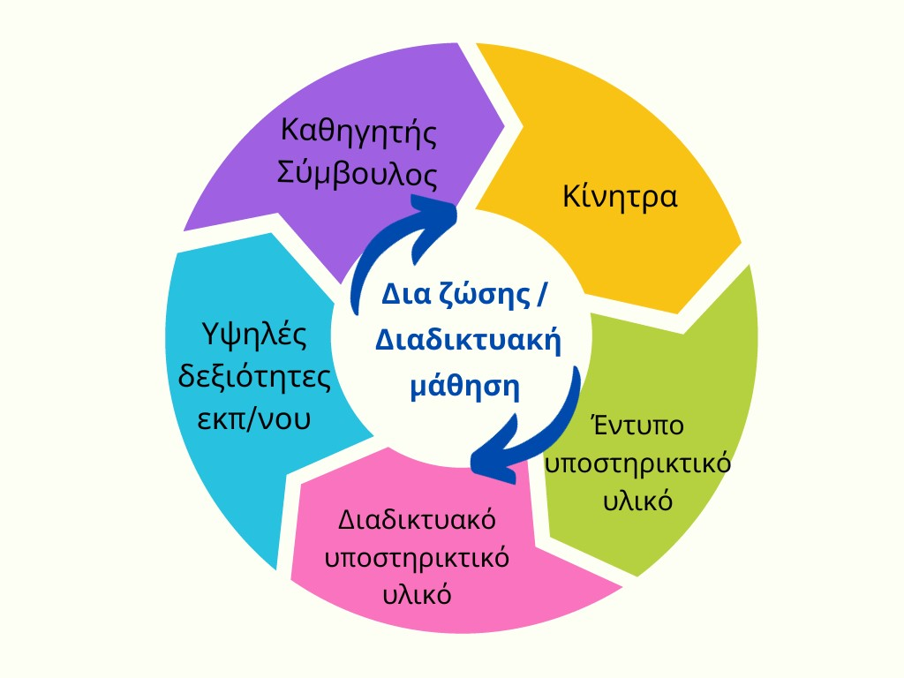
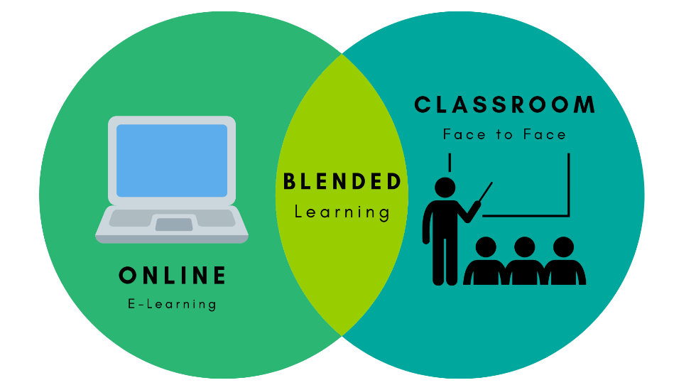
5. Θεωρητικό Πλαίσιο
Η υβριδική μάθηση (blended learning)
Ορίζεται ως η μάθηση που συντελείται μέσω της Μεικτής/ Συνδυαστικής ΕξΑΕ, δηλαδή με τον συνδυασμό δια ζώσης και σχολικής ΕξαΕ. (Mίμινου & Σπανακά, 2013)
Ενισχυμένο κυκλικό μοντέλο υβριδικής μάθησης - Enhanced rotation model of blended learning, Ghoul (2013)

Slide 14
6. Το παραγόμενο εκπαιδευτικό υλικό (ΕΥ)
Ψηφιακά εργαλεία
Χαρακτηριστικά του ΕΥ στην ΕξαΕ (Λιοναράκης και συν., 2020)
Μοντέλα σχεδιασμού ΕΥ
Μοντέλο ADDIE
Μοντέλο Dick & Carey
Αρχές δημιουργίας
Πολυμεσική Θεωρία Mayer (2009)
Οι 7 αρχές των Σπανακά & Λιοναράκη (2017)
Μοντέλο εκπ/κής αξιοποίησης της Τέχνης του Perkins (1994)
Audacity
Chamilo
Doodly
H5P
Padlet
Plotagon
PPT
Premier
Wordwall

Slide 15
6.1. Σκοπός του ΕΥ
Η δημιουργία του ΕΥ είχε ως σκοπό να ευαισθητοποιήσει τους μαθητές στο θέμα της διαφορετικότητας, μέσω της σύνδεσης των σχετικών εννοιών κάθε προσφερόμενης ενότητας με την τεχνοτροπία ενός συγκεκριμένου καλλιτέχνη.
Φάσεις:
Δια ζώσης παροχή ερεθισμάτων
Εξ αποστάσεως μελέτη ΕΥ
Αναστοχασμός με την επιστροφή στην τάξη.

Slide 16
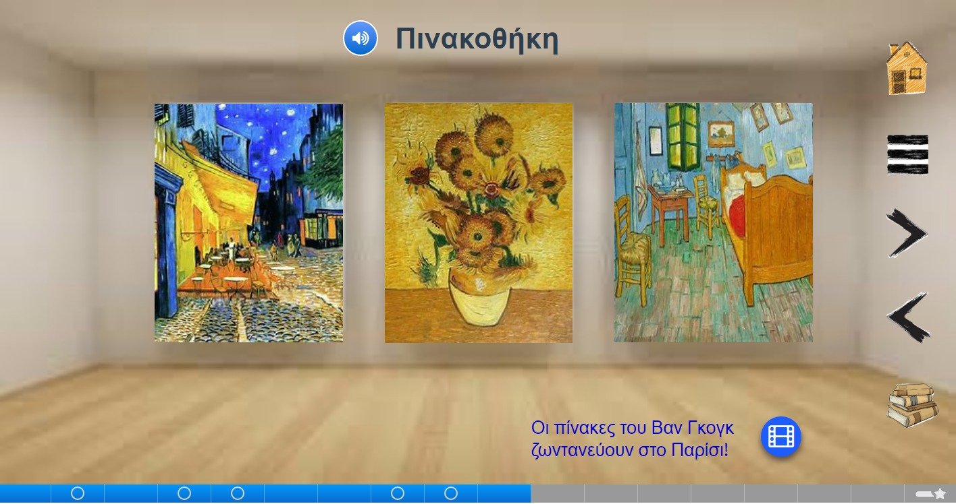
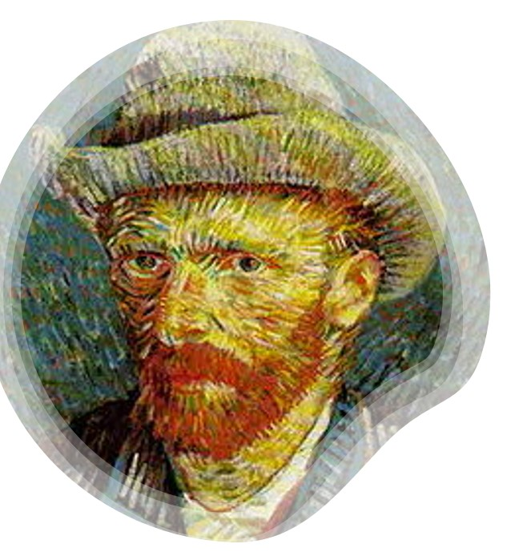
6.2. Δομή του ΕΥ
4 Διδακτικές Ενότητες
1η Δ.Ε. Διαφορετικοί στην όψη - Vincent van Gogh
Θερμά-ψυχρά χρώματα
2η Δ..Ε. Διαφορετικοί στην άποψη - Pablo Picasso
Οπτικές γωνίες (κυβισμός)
3η Δ.Ε. Διαφορετικοί στις δεξιότητες - Antoni Gaudi
Κεραμικά μωσαϊκά
4η Δ.Ε. Βάζουμε τελεία - Yayoi Kusama
Τελείες
Είσοδος

Slide 17
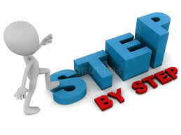

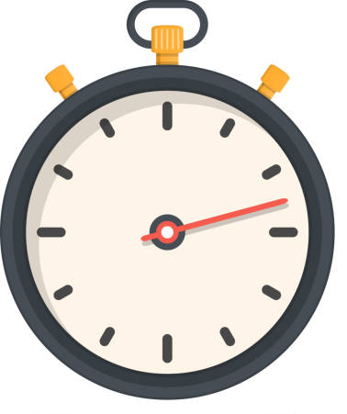
7. Μεθοδολογία
Για την αποτίμηση του ΕΥ
(ποιοτική έρευνα)
Κύρια έρευνα (ερωτηματολόγιο)
Συμπληρωματική έρευνα (ηχογραφήσεις μαθητών)
Θεματική Ανάλυση των απαντήσεων 3 ειδικών του πεδίου
Ανάλυση περιεχομένου των απαντήσεων 35 μαθητών-χρηστών
Χρονική διάρκεια: Απρίλιος - Μάιος 2023

Slide 18


7. Μεθοδολογία
Για την αποτίμηση της διδακτικής παρέμβασης
(ποσοτική έρευνα)
Η έρευνα διενεργήθηκε με τη μέθοδο της σκόπιμης δειγματοληψίας στους 43 μαθητές Α' Δημοτικού, μέσω ενός ερωτηματολογίου κλίμακας Likert, που για τις ανάγκες των μαθητών, η επιλογή της απάντησης αντιστοιχούσε σε χρωματιστά πρόσωπα.
Χορήγηση πριν και μετά την παρέμβαση
Μεθοδολογική τριγωνοποίηση (Τζιαφέρη, 2016)

Slide 19

8. Αποτελέσματα - Κύρια ευρήματα 1/3
Κύρια έρευνα αποτίμησης του ΕΥ από τους ειδικούς
Το ΕΥ έχει σχεδιαστεί σύμφωνα με τις αρχές και τη μεθοδολογία της ΕξΑΕ
Δυνατά σημεία
Προτάσεις βελτίωσης
Ενίσχυση της αλληλεπίδρασης των εκπαιδευόμενων μεταξύ τους
Το ΕΥ διέπεται από τις αρχές της Πολυμεσικής Μάθησης
Πρωτοτυπία γνωστικού αντικειμένου
Διαθεματικότητα και σύνδεση με την πραγματικότητα των μαθητών
Καλαισθησία-καθαρότητα παρουσίασης (ηχητικά και οπτικά)
Περισσότερες εισαγωγικές δραστηριότητες
Μικρότερης διάρκειας αφηγήσεις σε ορισμένες διαφάνειες
19

Slide 20
8. Αποτελέσματα - Κύρια ευρήματα 2/3
Συμπληρωματική έρευνα αποτίμησης του ΕΥ από τους μαθητές
Απόψεις για τον ρόλο του ΕΥ στην εκπ/κή διαδικασία
Πλεονεκτήματα ενασχόλησης με το ΕΥ
Ομόφωνα ΥΠΕΡ σχετικά με τη χρήση του ΕΥ στην τάξη
Ο συνδυασμός διαφορετικών μεθόδων διδ/λίας λειτουργεί για τους μαθητές συμπληρωματικά
Το ΕΥ έφερε σε επαφή τους μαθητές με την Τέχνη
Ευκολότερη και ταχύτερη κατανόηση-απομνημόνευση γνωστικού αντικειμένου
Διατήρηση ενδιαφέροντος
Ενίσχυση δεξιοτήτων στις ΤΠΕ μέσα από ποικίλες δραστηριότητες
20

Slide 21
8. Αποτελέσματα - Κύρια ευρήματα 3/3
Αποτίμηση διδακτικής παρέμβασης από τους μαθητές
Πώς αντιλαμβάνονται τη διαφορετικότητα
Πώς βιώνουν τη διαφορετικότητα
Επιβεβαιώνεται ότι κανείς δεν αντιμετωπίζεται ως διαφορετικός παρά την όψη, την άποψη ή τις δεξιότητες.
Δεν παρατηρήθηκε σημαντική αλλαγή απόψεων σχετικά με ενέργειες που έκαναν ή δέχτηκαν.
Ο ρόλος της Τέχνης στην αποδοχή της διαφορετικότητας
Επιβεβαιώνεται ο συμπεριληπτικός ρόλος της Τέχνης - Δεν υπάρχει λάθος και σωστό.
Η Τέχνη ενισχύει την αυτοπεποίθηση και την αποδοχή της διαφορετικής ερμηνείας.
21

Slide 22

9. Συμπεράσματα 1/3
Κύρια έρευνα αποτίμησης του ΕΥ από τους ειδικούς
Το ΕΥ πληροί τις προϋποθέσεις που απορρέουν από τις αρχές και τη μεθοδολογία της ΕξΑΕ, καθώς επίσης και από τις αρχές της Πολυμεσικής Μάθησης.
Η άρτια αισθητική του ΕΥ, καθώς επίσης και η διαθεματική του προσέγγιση ενίσχυσαν τόσο τη μελέτη, όσο και την κατανόηση του γνωστικού αντικειμένου.
Η αρκετά νεαρή ηλικία του κοινού στο οποίο απευθύνεται το ΕΥ, καθώς και η ιδιαίτερη φύση του γνωστικού αντικειμένου, έθεσαν ορισμένους περιορισμούς ως προς τη δυνατότητα αλληλεπίδρασης των χρηστών και τη θεωρητική τεκμηρίωση.
22

Slide 23
9. Συμπεράσματα 2/3
Συμπληρωματική έρευνα αποτίμησης του ΕΥ από τους μαθητές
Ο σχεδιασμός ΕΥ με προσανατολισμό το χρώμα, τις εικόνες, τον ήχο, συνδέεται άμεσα με τη διατήρηση της προσοχής-απομνημόνευσης (Fajardo et al., 2023)
Η χρήση των ΤΠΕ διευκόλυνε την επαφή των μαθητών με την Τέχνη, ώστε να απολαύσουν τα οφέλη της.
Ο νέος τρόπος προσέγγισης της γνώσης είχε μαθησιακά οφέλη όμοια με αυτά της δια ζώσης διδασκαλίας και έτυχε θετικής απόκρισης από τους μαθητές (Mϋller et al., 2023).
Η πλάνη των νεαρών μαθητών σε σχέση με τον ρόλο του εκπαιδευτικού-δημιουργού του ΕΥ (Γρηγοράκου, 2020).
23

Slide 24
9. Συμπεράσματα 3/3
Έρευνα αποτίμησης της διδακτικής παρέμβασης από τους μαθητές
Οι μαθητές έχουν την τάση να αναπτύσσουν διαπροσωπικές σχέσεις με άτομα με άτομα όμοια με αυτούς (Gaias et al., 2018).
Η Τέχνη αναπτύσσει την κριτική σκέψη, την ενσυναίσθηση και τη δημιουργικότητα (Χάρου, 2017).
Τα παιδιά αυτής της ηλικίας αν και διακρίνουν εμφανείς διαφορές (φύλο, χρώμα, προέλευση), πιθανότατα να μην κατανοούν τις αιτίες διαχωρισμών που υφίστανται ή προκαλούν κατά το παιχνίδι (Bandura, 1999).
Ταύτιση
Ταύτιση
Διαφοροποίηση
24

Slide 25




Περιορισμοί έρευνας
Το νεαρό της ηλικίας των μαθητών-χρηστών έθεσε ορισμένα εμπόδια:
  Δημιουργία ερωτηματολογίου/Συμπλήρωση
  Αντικειμενικότητα απαντήσεων
Το ερευνητικό υλικό σχετικά με τη διαθεματική αξιοποίηση της Τέχνης για την προσέγγιση της διαφορετικότητας ήταν αρκετά περιορισμένο.
25

Slide 26

Προτάσεις για έρευνα...
Η επέκταση της υπάρχουσας έρευνας σε μεγαλύτερες τάξεις, λόγω της ιδιαιτερότητας του θέματος.
Η διερεύνηση ύπαρξης ή μη ανάλογων οφελών από την Τέχνη με τη μεθοδολογία της ΕξΑΕ σε μαθητές της Ειδικής Αγωγής.
Η συσχέτιση των δεδομένων αυτής της έρευνας με άλλες αντίστοιχες της Ειδικής Αγωγής, με αφορμή τις σημαντικές επιδόσεις που σημείωσαν μαθητές με μαθησιακές δυσκολίες την περίοδο του covid-19 (Kozleski, 2020).
26

Slide 27
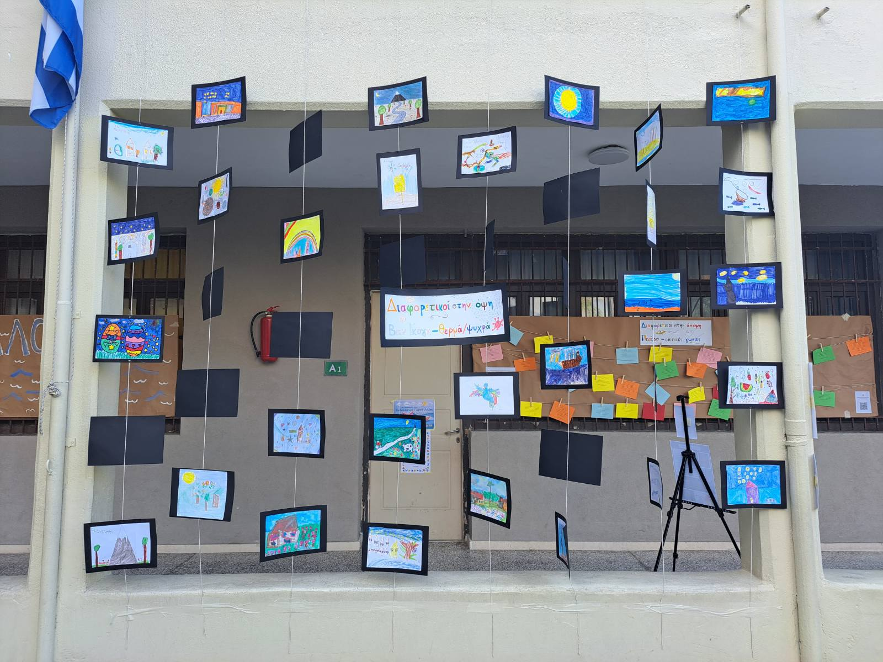
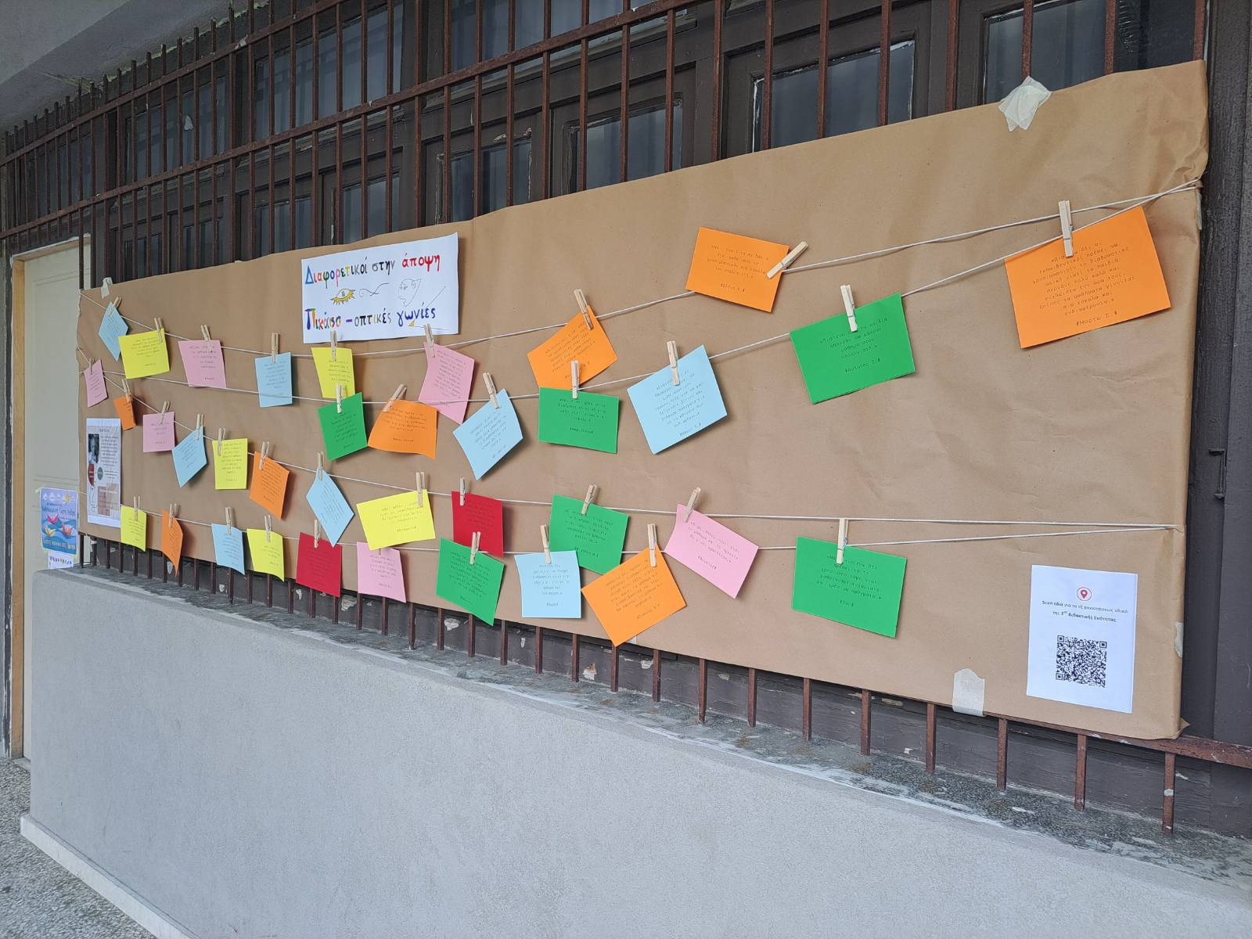
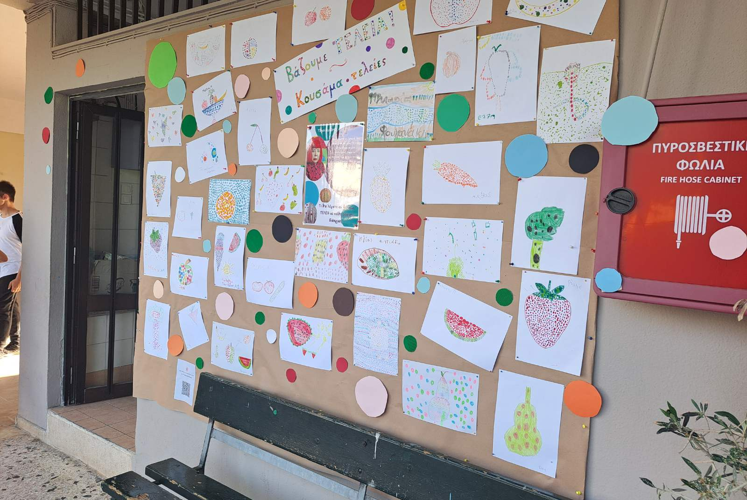
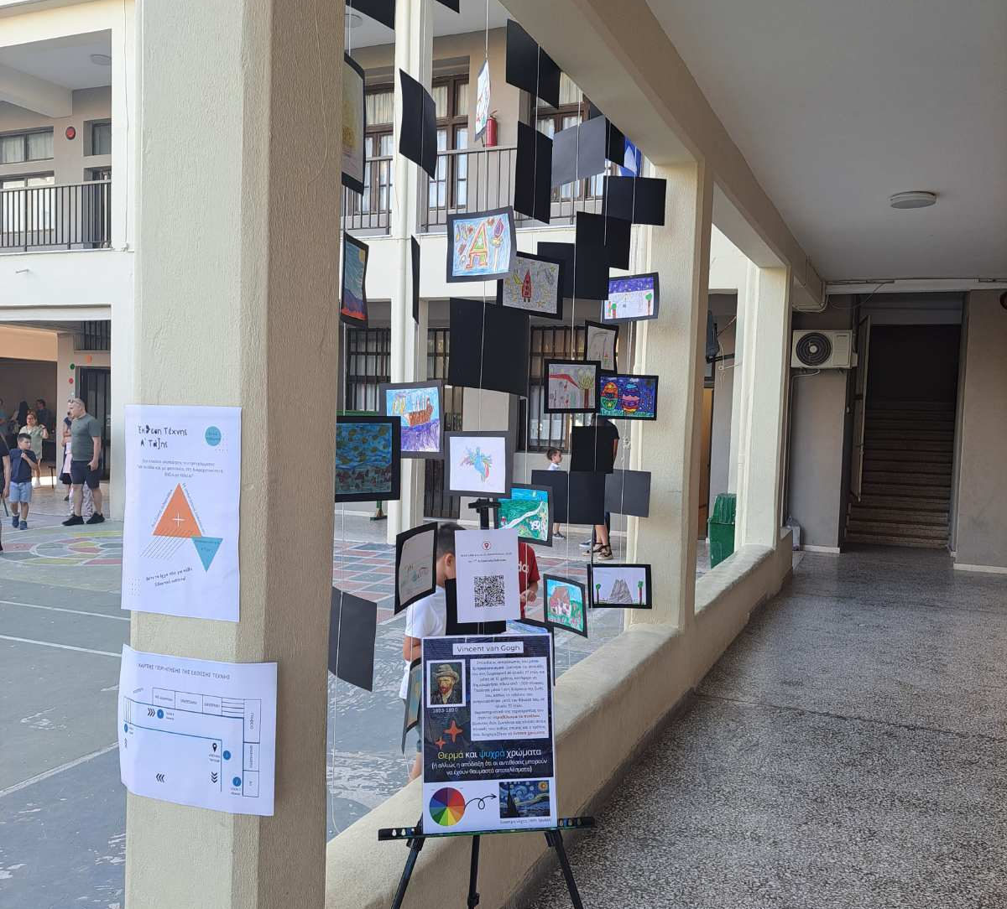
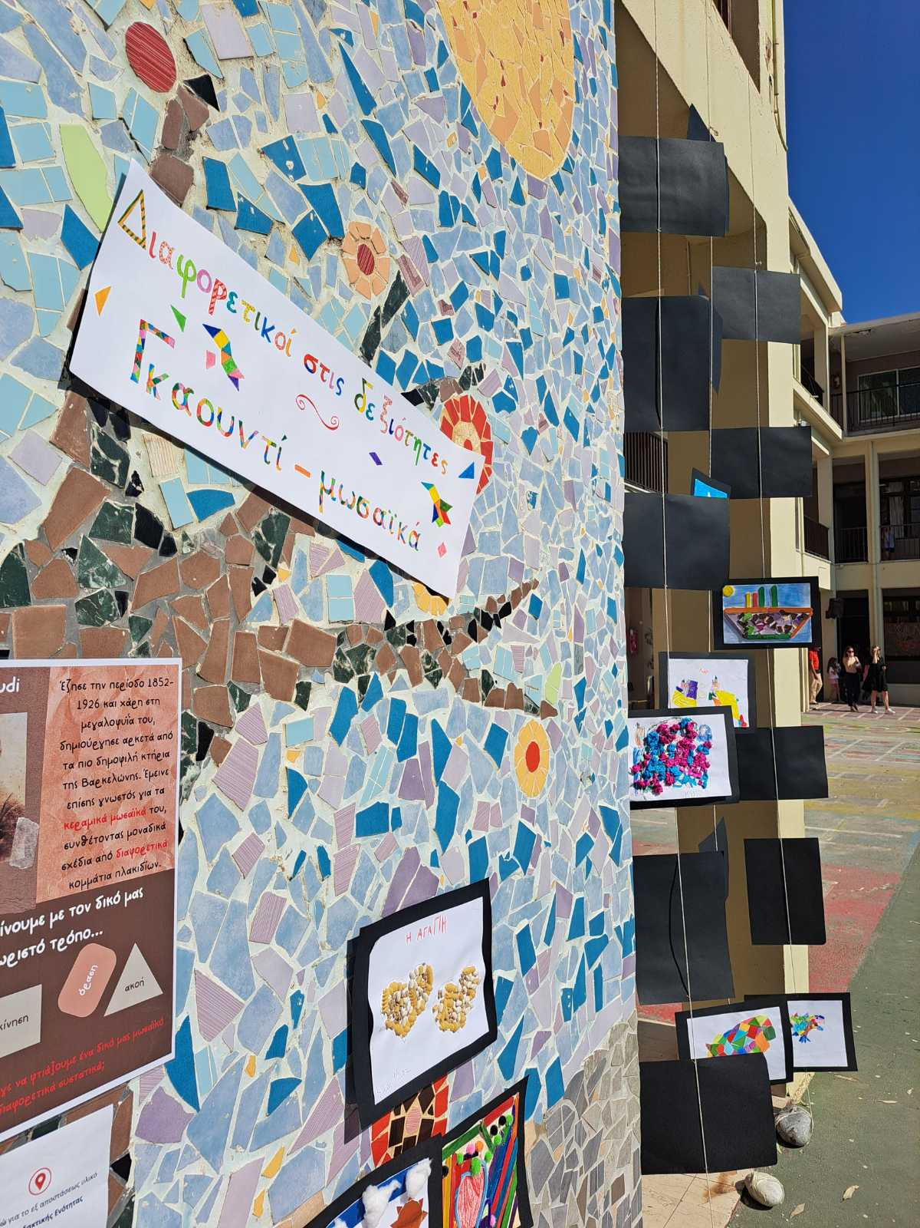
Εκθεση εργων μαθητων
Kusama
Picasso
Van Gogh
Γιορτή λήξης σχολικού έτους 2022-23
Gaudi

Slide 28
Σας ευχαριστώ για την προσοχή σας!

